Slide 1
스타트 12 딥공댕
모두를 위한 동요 창작 AI
AI랑

Slide 2
프로젝트 소개
진행 상황
역할 분담
목차

Slide 3
프로젝트 소개
AI랑
모두를 위한 동요 창작 AI
인공지능을 통해 동요를 작사, 작곡하여 보다 많은 곡을 손쉽고 빠르게 제공하는 서비스

Slide 4

주제 선정 이유
창작 동요의 수 감소
동요 창작
AI 개발
창작 AI에 대한 연구 증가

Slide 5


기존 프로그램
MuAI
특징 : Deep Learning을 기반으로 사진을 분석해 시계열 Data Generation 기술을 이용해 음악 창작
한계
선택의 폭이 굉장히 좁음
작곡되는 음악이 단조로움
기존 음악이 편곡된 경우가 많음
AIVA
특징 : 작곡가 협회에 등록된 최초의 AI 작곡가이며 클래식 음악, 팝 뮤직, 재즈, 영화 음악 등을 작곡
한계
게임 및 영화 산업에 주로 활용
장르, 악기 종류에 한계가 있음

Slide 6
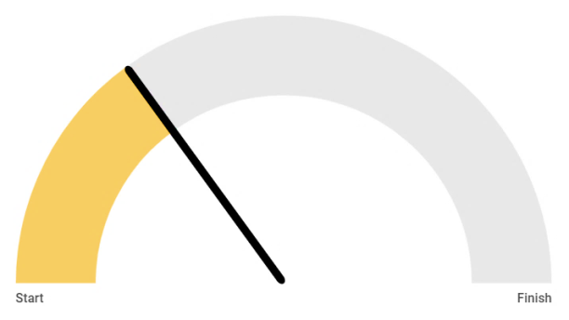
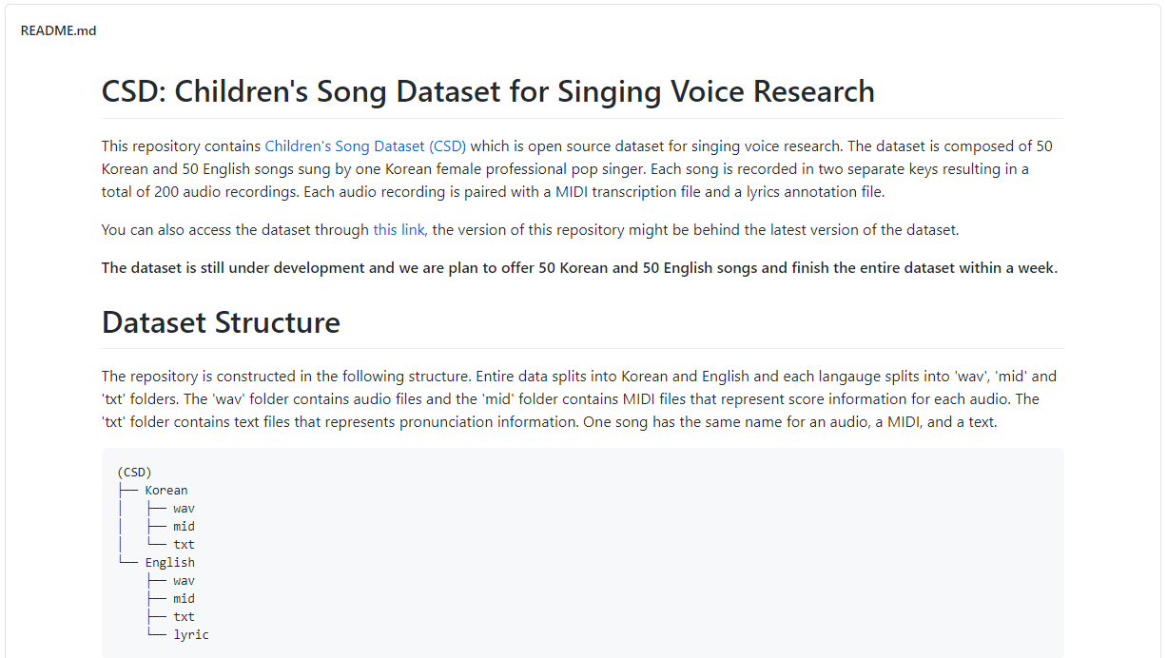

작사 진행률 및 상황
데이터셋
알고리즘
깃허브에서 동요 50곡의 가사를 제공
추가적으로 그 외 동요들의 가사를 웹크롤링 등으로 수집
참고
https://github.com/emotiontts/emotion
tts_open_db/tree/master/CSD

Slide 7

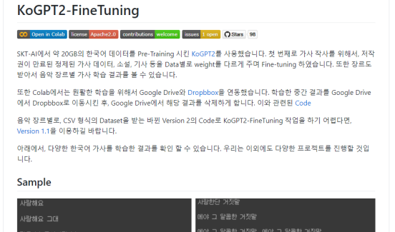


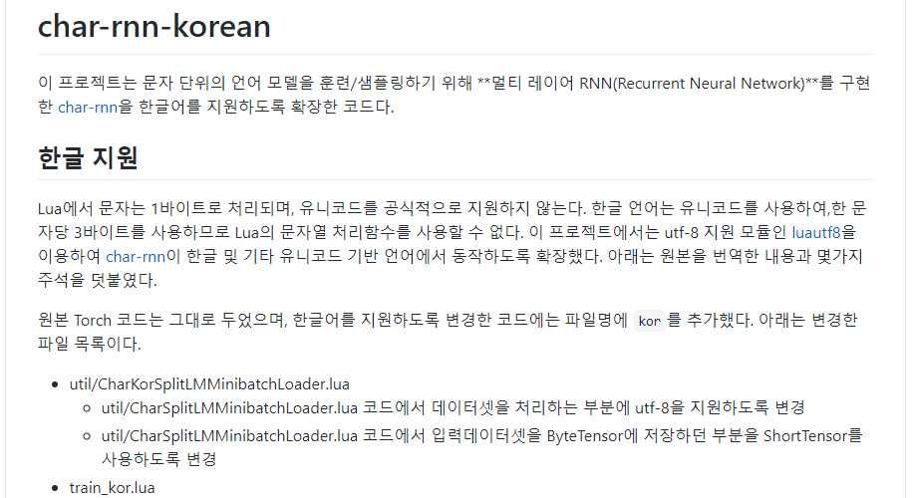
작사 진행률 및 상황
구현방법
데이터셋
알고리즘
깃허브에서 동요 50곡의 가사를 제공
추가적으로 그 외 동요들의 가사를 웹크롤링 등으로 수집
KoGPT2를 활용해 발라드 가사 학습
Lua, Torch를 사용해 한국어 가사 lyric 학습
파이썬 텐서플로우 2.0
참고
https://github.com/gyunggyung/KoGPT2
-FineTuning
https://github.com/socurites/char-rnn-k
orean

Slide 8
작사 진행률 및 상황
구현방법
데이터셋
알고리즘
깃허브에서 동요 50곡의 가사를 제공
추가적으로 그 외 동요들의 가사를 웹크롤링 등으로 수집
KoGPT2를 활용해 발라드 가사 학습
Lua, Torch를 사용해 한국어 가사 lyric 학습
파이썬 텐서플로우 2.0

Slide 9
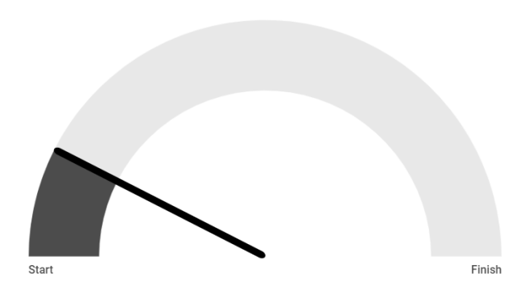
작곡 진행률 및 상황
데이터셋
알고리즘
깃허브에서 동요 50곡의 멜로디를 제공
그 외 동요들의 작곡 데이터셋 수집 방법을 탐색 중
참고
https://github.com/emotiontts/emotion
tts_open_db/tree/master/CSD

Slide 10
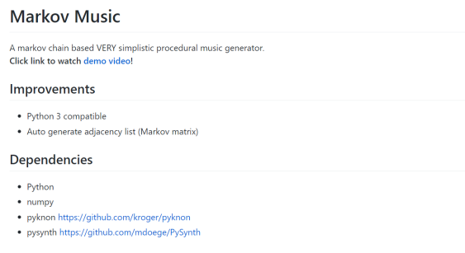
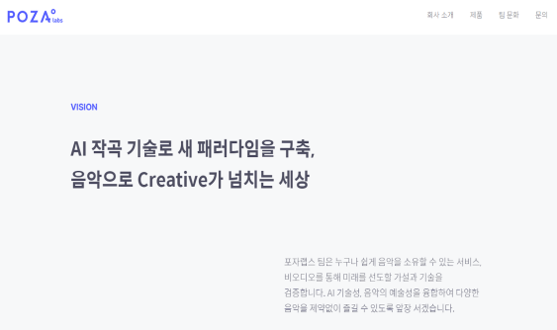
작곡 진행률 및 상황
구현방법
데이터셋
알고리즘
깃허브에서 동요 50곡의 가사를 제공
추가적으로 그 외 동요들의 가사를 웹크롤링 등으로 수집
Markov Music 알고리즘 이용
미국에서 상용화된 AI 작곡 프로그램인 앰퍼뮤직을 밴치마킹한 우리나라 스타트업 포자랩스와 컨택 예정
파이썬 텐서플로우 2.0
참고
https://github.com/kairess/MarkovMusic
http://pozalabs.com/

Slide 11
작곡 진행률 및 상황
구현방법
데이터셋
알고리즘
깃허브에서 동요 50곡의 가사를 제공
추가적으로 그 외 동요들의 가사를 웹크롤링 등으로 수집
KoGPT2를 활용해 발라드 가사 학습
Lua, Torch를 사용해 한국어 가사 lyric 학습
파이썬 텐서플로우 2.0

Slide 12

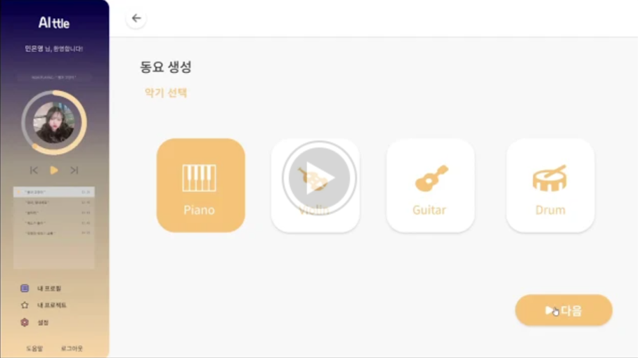


웹 진행률 및 상황 & 프로토타입
프론트엔드
자바스크립트, React
백엔드
자바스크립트, Node. js
프로토타입
Adobe XD

Slide 13
프론트 개발
백 개발
작사 구현
작곡 구현
민은영, 김선우
정혜민, 김채윤
정혜민, 민은영
김선우, 김채윤
역할분담 _ 개발

Slide 14
정혜민 :
김선우 :
김채윤 :
민은영 :
역할분담 _ 프로젝트
PM, 조리더, 자료조사, 작사 관련 논문 조사 및 발표
스터디장, 자료조사, 작곡 관련 논문 조사 및 발표
회의 서기, 자료조사, 오픈소스 작곡 SW와 데이터셋 조사 및 발표
대외협력, 디자인, 자료조사, 상업적으로 중요한 TOP 3 작곡 SW조사 및 발표

Slide 15
모두를 위한 동요 창작 AI, AI랑
THANK YOU
스타트 12팀
김선우
김채윤
민은영
정혜민

